Slide 1
Formation Utilisateurs- Achats
Module Reporting et pilotage Achats

Slide 2
Objectifs de la formation
Description du processus métier
Description des objets SAP & Mode opératoire
Synthèse

Slide 3

Objectifs de la formation
Objectifs
Durée
Savoir utiliser les principales transactions de reporting pour objets liés aux processus Achats (Fournisseurs, RFQ, Demandes d’Achats, Commandes d’Achats, Contrats, Evaluations Fournisseurs, Stocks, Lots)
2 Heures
Public cible
Contenu de la formation
Acheteurs
Demandeurs
Transactions de reporting sur les Fournisseurs
Transactions de reporting sur les RFQ
Transactions de reporting sur les Demandes d’Achats
Transactions de reporting sur les Commandes d’Achats
Transactions de reporting sur les Contrats
Transactions de reporting sur les Evaluations Fournisseurs
Transactions de reporting sur les Stocks et Lots
Pré-requis
Introduction à SAP

Slide 4
Objectifs de la formation
Description du processus métier
Description des objets SAP & Mode opératoire
Synthèse

Slide 5
Description du processus métier Les enjeux du processus
SAP offre de nombreuses possibilités afin de réaliser le suivi des principaux objets liés aux processus d’Achats :
Demandes d’Offres
Demandes d’Achats
Commandes d’Achats
Contrats
Evaluations fournisseurs
Ces transactions sont également étendues aux autres modules. Parmi celles-ci, les Achats pourront utiliser :
Suivi des Stocks
Suivi des Lots

Slide 6

Description du processus métier Evaluation fournisseur
Quand dois-je utiliser une transaction de reporting ?
A chaque fois que je souhaite interroger le système pour retrouver un objet
Toute personne y étant autorisée et ayant besoin de retrouver / analyser un objet de processus Achats
Qui utilise ces transactions ?
Une liste des objets correspondant à la requête
Les principaux détails de ces objets
Que trouve t-on dans ces transactions ?

Slide 7
Objectifs de la formation
Description du processus métier
Description des objets SAP & Mode opératoire
Synthèse

Slide 8
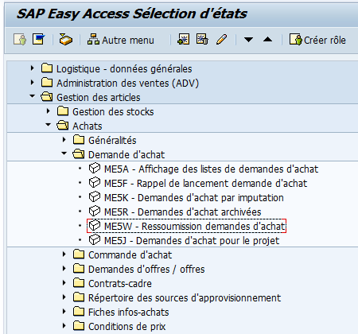
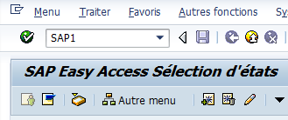
Mode opératoire Transaction d’accès à l’ensemble du reporting SAP
A partir du Menu SAP, la transaction SAP1 permet d’afficher une arborescence de transactions alternative, qui ne considère que les transactions de reporting ou dite de « Sélection d’états »

Slide 9
Mode opératoire Liste de transactions utiles par objet
Objet | Transaction | Description
Fournisseurs | ME65 | Afficher le Palmarès Fournisseurs
RFQ | ME4S | Afficher a liste des RFQ pour un numéro de soumission
 | ME49 | Comparer les Offres fournisseur pour un numéro de soumission
 | ME4M | Demandes d’Offre pour un code article
 | ME4L | Demandes d’Offre par fournisseur
Demandes d’Achat | ME57 | Affecter et traiter Demandes d’Achat
 | ME5A | Affichage des liste de Demandes d’Achat
 | ME5K | Demandes d’Achat par objet d’imputation
Commandes d’Achat | ME2N | Liste des Documents d’Achat par numéro
 | ME2M | Liste des Documents d’Achat par code article
 | ME2L | Liste des Documents d’Achat par fournisseur
 | ME2K | Liste des Documents d’Achat par Imputation

Slide 10
Mode opératoire Liste de transactions utiles par objet
Objet | Transaction | Description
Contrats | ME3L | Liste des contrats par Fournisseur
 | ME3M | Liste des contrats par Article
Stocks | MMBE | Etat des stocks
Lots | MB56 | Analyse des Lots

Slide 11
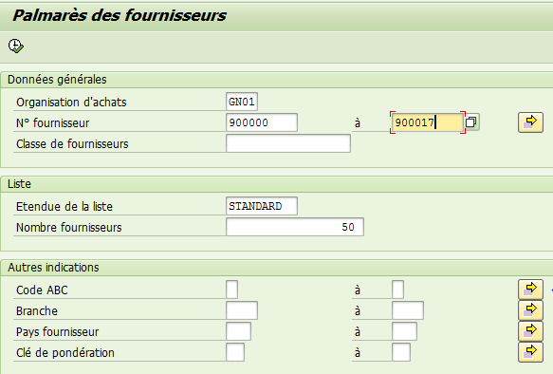
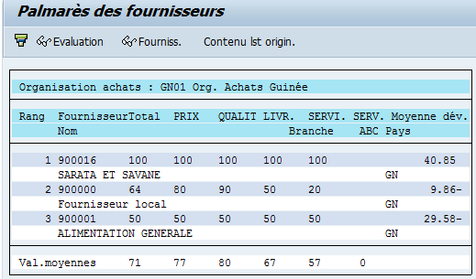
Reporting Fournisseurs ME65 – Afficher le Palmarès Fournisseurs
1
Saisir l’Organisation d’Achats
Saisir les fournisseurs à comparer. Si l’on veut comparer tous les fournisseurs pour l’Organisation d’Achats, saisir la valeur *
Exécuter
La liste des fournisseurs classés selon leur note apparait
1
2
1
2
3
4
4

Slide 12
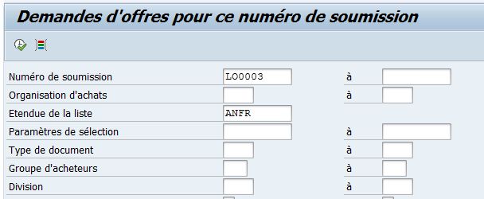
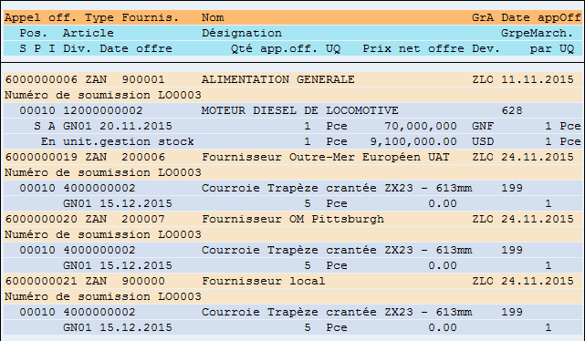
Reporting RFQ ME4S – Afficher a liste des RFQ pour un numéro de soumission
2
1
1
Indiquer le numéro de soumission
Exécuter la transaction
2
La liste des demandes d’offres correspondant au numéro de soumission apparaît.
Parmi les informations, on trouve le prix proposé par le fournisseur (s’il a répondu).
Il est possible d’ouvrir un RFQ en double cliquant sur la ligne

Slide 13
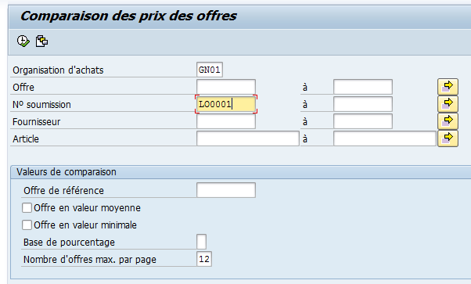
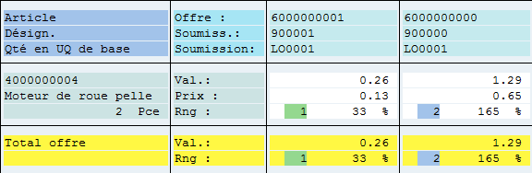
Reporting RFQ ME49 – Comparer les Offres fournisseur pour un numéro de soumission
1
Saisir l’Organisation d’Achats en charge
Indiquer le numéro de soumission
Exécuter la transaction
3
1
2
2
3
La liste des Offres correspondant au numéro de soumission apparaît.
Parmi les informations, on trouve le prix proposé par le fournisseur (s’il a répondu).
SAP propose un rang en se basant uniquement sur le critère prix. Il est important d’apporter de l’intelligence métier (conditions, etc.) avant de prendre la décision de la source.

Slide 14
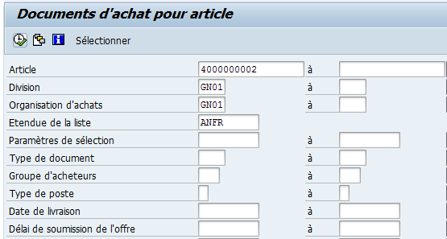
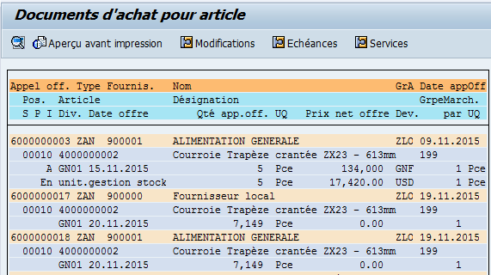
Reporting RFQ ME4M – Afficher a liste des RFQ pour un code article
4
1
1
Indiquer le numéro de soumission
Saisir la division
Saisir l’Organisation d’Achats
Exécuter la transaction
La liste des demandes d’offres correspondant au numéro article apparaît.
Parmi les informations, on trouve le prix proposé par le fournisseur (s’il a répondu).
Il est possible d’ouvrir un RFQ en double cliquant sur la ligne
2
3
2
3
4
5
5

Slide 15
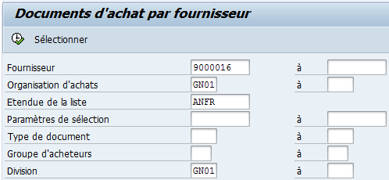
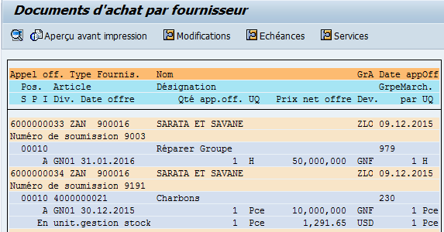
Reporting RFQ ME4L – Afficher a liste des RFQ pour un fournisseur
3
1
1
Indiquer le Code Fournisseur
Indiquer une Organisation d’Achats
Exécuter la transaction
2
2
3
4
La liste des demandes d’offres soumises au fournisseur, pour l’organisation d’achats, apparaît.
Parmi les informations, on trouve le prix proposé par le fournisseur (s’il a répondu).
Il est possible d’ouvrir un RFQ en double cliquant sur la ligne
4

Slide 16
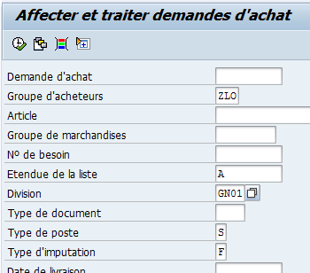
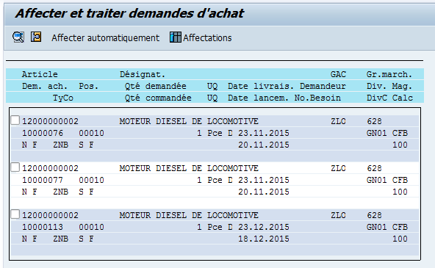
Reporting Demandes d’Achats ME57 – Afficher les demande d’Achat non affectées
1
Saisir groupe d’acheteurs
Saisir l’étendu de liste = A
Saisir la division
Saisir le type de poste
Saisir le type d’imputation
Décocher
Exécuter la transaction en appuyant sur
La liste des Demandes d’Achats non affectées, correspondant aux critères de sélection, apparaît
7
2
1
3
4
2
3
8
5
4
5
6
7
8

Slide 17
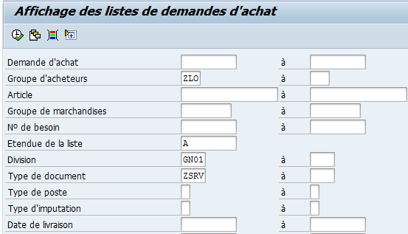
Reporting Demandes d’Achats ME5A – Afficher les demande d’Achat non affectées
1
Saisir groupe d’acheteurs
Saisir l’étendu de liste = A
Saisir la division
Saisir le type de document
Saisir le type de poste
Saisir le type d’imputation
Décocher
Exécuter la transaction en appuyant sur
La liste des Demandes d’Achats correspondant aux critères de sélection apparaît
8
2
1
3
2
9
3
4
4
5
6
5
6
7
8
9

Slide 18
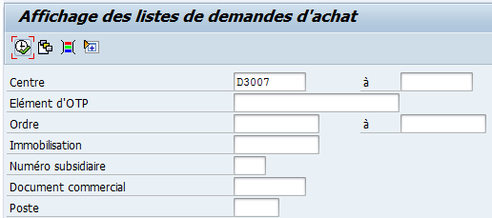
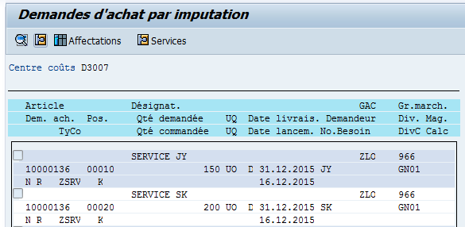
Reporting Demandes d’Achats ME5K – Afficher les demandes d’Achat par Objet d’Imputation
2
Saisir l’Objet d’Imputation :
Centre de Coûts
OU
- Elément d’OTP / Projet
Exécuter la transaction en appuyant sur
La liste des Demandes d’Achats correspondant aux critères de sélection apparaît
1
1
2
3
3

Slide 19
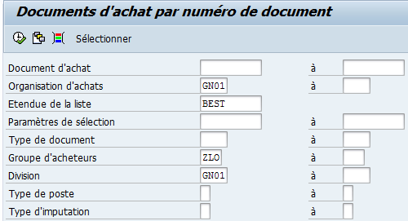
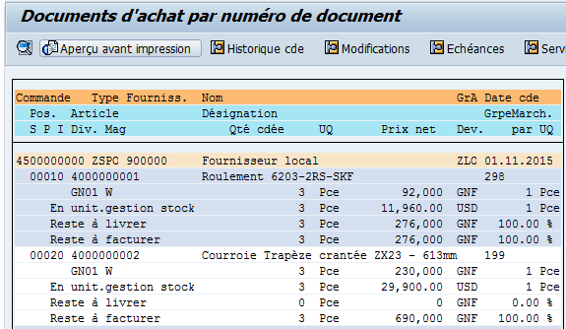
Reporting Commandes d’Achats ME2N – Documents d’Achat par numéro de document
1
Indiquer une Organisation d’Achats
Indiquer un Groupe d’Acheteurs
Indiquer une Division
Exécuter la transaction
La liste des Commandes d’Achat correspondant aux critères apparaît. Parmi les informations, on trouve notamment la quantité ouverte (reste à livrer) et le montant restant à facturer
4
1
2
3
2
3
4
5
5

Slide 20
Objectifs de la formation
Description du processus métier
Description des objets SAP & Mode opératoire
Synthèse

Slide 21
Synthèse
SAP offre un nombre important de transactions permettant le suivi / l’analyse des transactions réalisées dans le système.
Ces transactions de reporting sont catégorisées dans ce que l’on nomme couramment « Reporting transactionnel », et permettent de prendre des décisions opérationnelles sur la base de l’analyse des résultats.
Le reporting pour la CBG sera complété par des rapports dits de « reporting décisionnel » qui auront vocation à être utilisés par le management pour la prise de décisions stratégiques. Ces rapports complémentaires ne seront pas directement disponibles dans SAP mais dans la BI (Business Intelligence) qui n’est pas présente à l’agenda du Lot 1.
Les exemples de transactions de reporting présentées montrent une manière de les utiliser, néanmoins les utilisateurs auront à loisir de définir le critères et axes d’analyse propres à leur objectif de recherche.

Slide 22

Des questions ?

